Slide 1
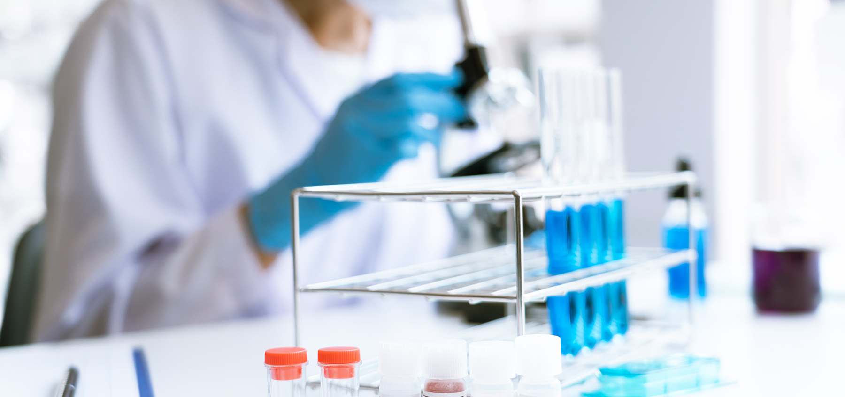
[ PROJECT ]
딥러닝 알고리즘을 적용한 식물생육정보 기반 수확결과 예측
2021년도
혁신성장 청년인재 집중양성 사업
스마트팜 소개
2021.07.23
멘토 : 정태성

Slide 2
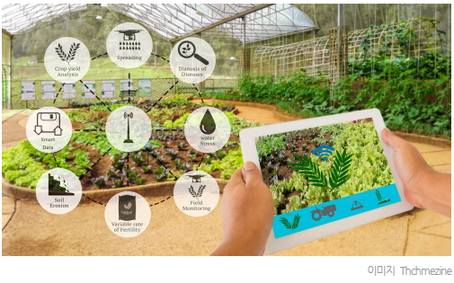
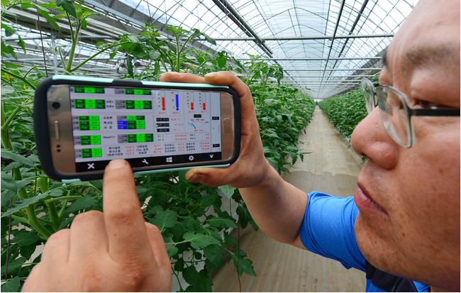
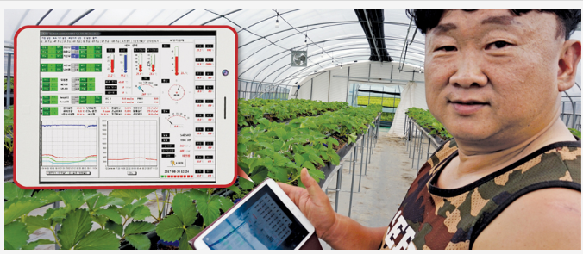
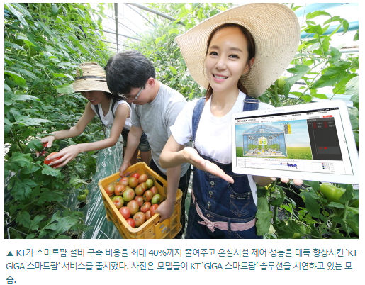
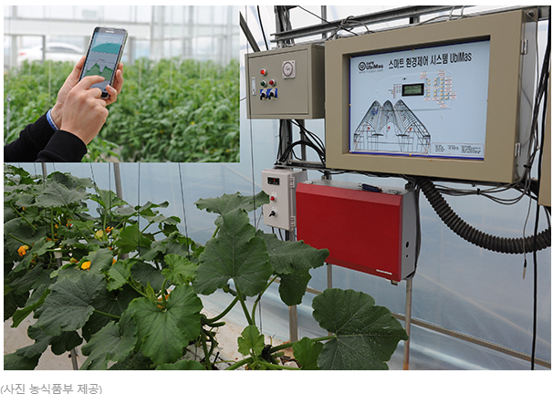
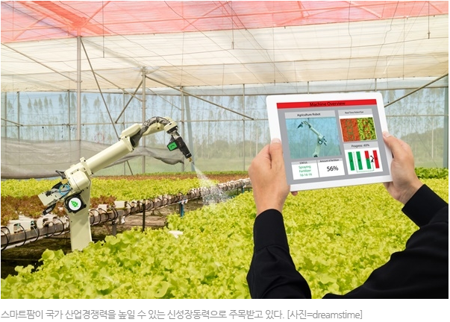
스마트 팜이란?

Slide 3
스마트 팜이란?
정보통신기술(ICT)을 활용해 ‘시간과 공간의 제약없이＇ 원격으로 자동으로 작물의 생육환경을 관측하고 최적의 상태로 관리하는 과학 기반의 농업 방식.
작물 생육정보와 환경정보 등에 대한 정확한 데이터를 기반으로 언제 어디서나 작물, 가축의 생육환경을 점검하고, 적기 처방을 함으로써 노동력, 에너지 양분 등을 종전보다 덜 투입하고도 농산물의 생산성과 품질 제고가 가능한 농업을 의미함
농사기술에 정보통신기술(ICT)을 결합한 지능화된 농장 또는 그것이 적용된 기술을 함. 스마트팜은 사물인터넷(IoT:Internet of Things)기술을 이용해 농작물 재배 시설의 온도, 습도, 햇볕량, 이산화탄소, 토양 등을 측정 분석하고 분석 결과에 따라 제어 장치를 구동해 적절한 상태로 변화함.
농산물의 생산량 증가는 물론, 노동시간 감소를 통해 농업 환경을 획기적으로 개선 하며, 빅데이터 기술과 결합해 최적화된 생산, 관리의 의사결정이 가능하다. 최적화된 생육환경을 제공해 수확시기와 수확량 예측 뿐만 아니라 품질과 생산량을 더 높일 수 있음.
스마트폰과 같은 모바일 기기를 통해 원격관리가 가능하고, 농업의 생산, 유통, 소비과정에 걸쳐 생산성과 효율성 및 품질 향상 등과 같은 고부가가치를 창출 시킬 수 있음.
ICT기술을 이용하여 원격·자동으로 작물과 가축의 생육환경을
적정하게 유지·관리할 수 있는 농장을 의미

Slide 4
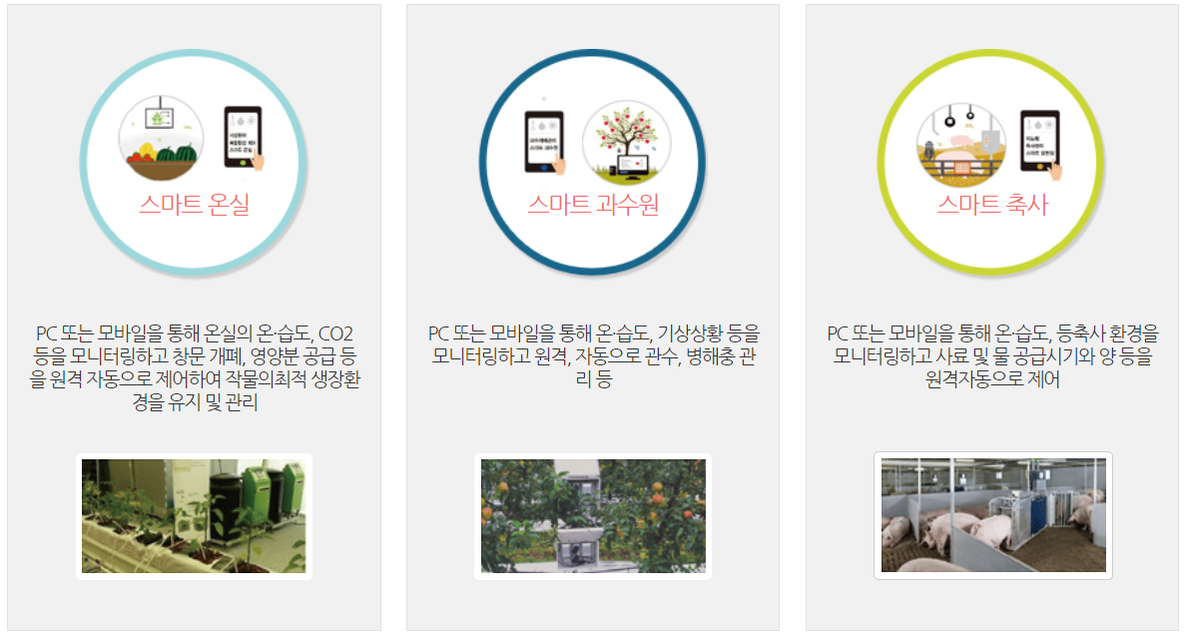
스마트 팜 운영

Slide 5
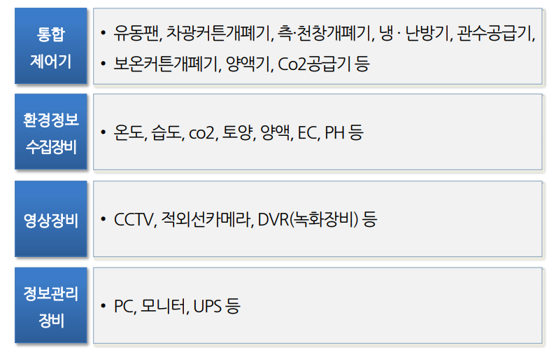
스마트 팜 구성 요소
주요 구성 요소

Slide 6
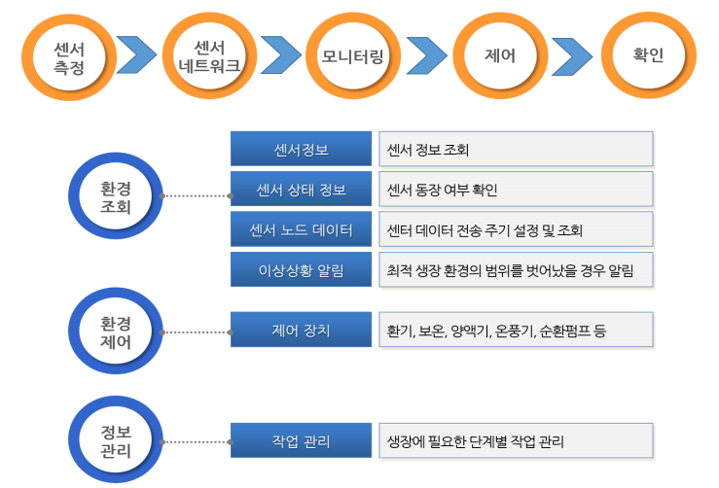
스마트 팜 구성 요소
시스템 흐름도

Slide 7
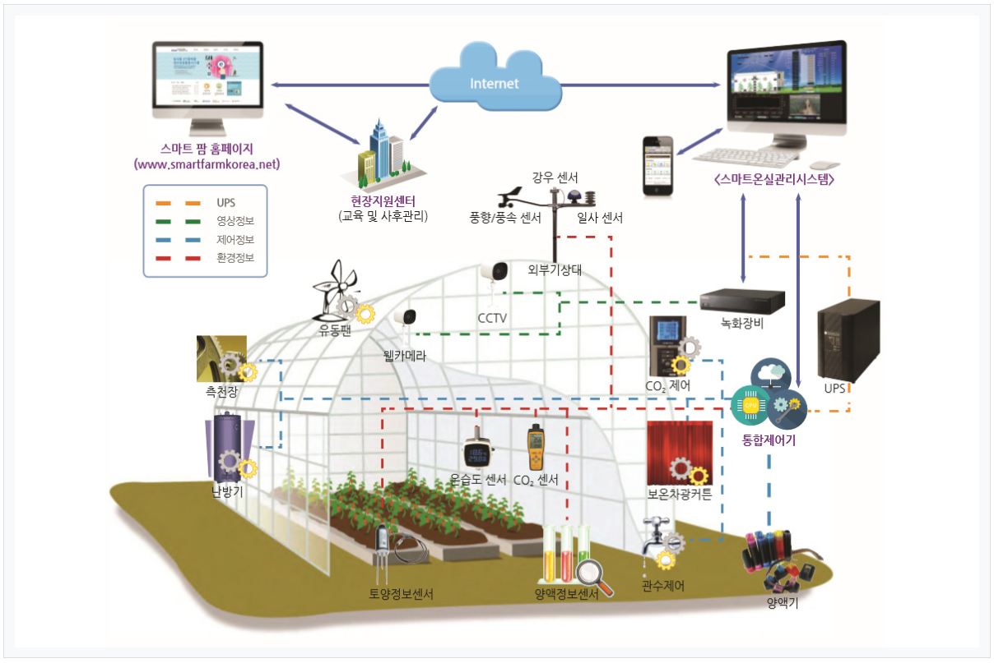
스마트 팜 운영 - 시설원예분야

Slide 8
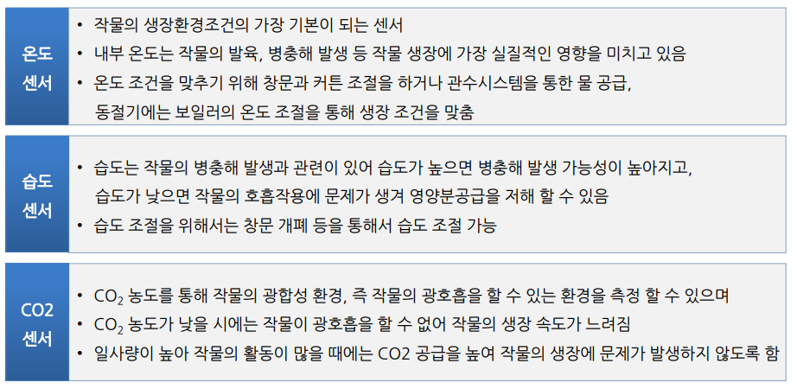
스마트 팜 구성 요소
센서 구성(내부)

Slide 9
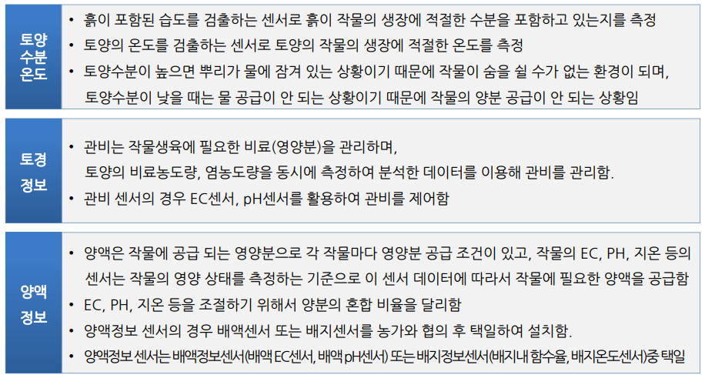
스마트 팜 구성 요소
센서 구성(내부)

Slide 10
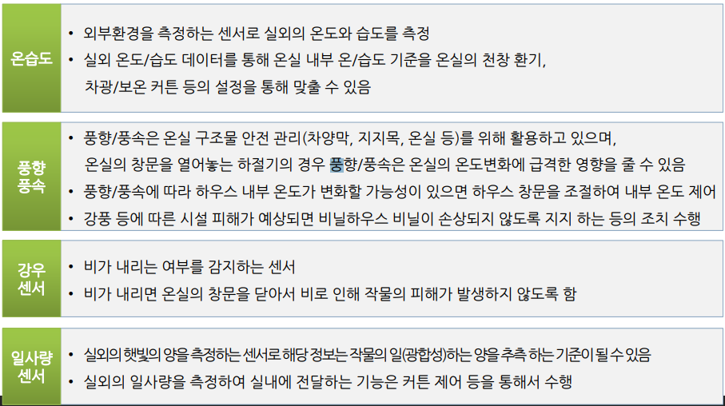
스마트 팜 구성 요소
센서 구성(외부)

Slide 11
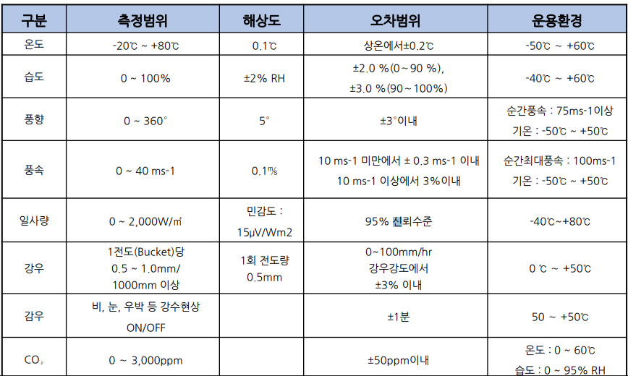
스마트 팜 구성 요소
센서 설치 기준 규격

Slide 12
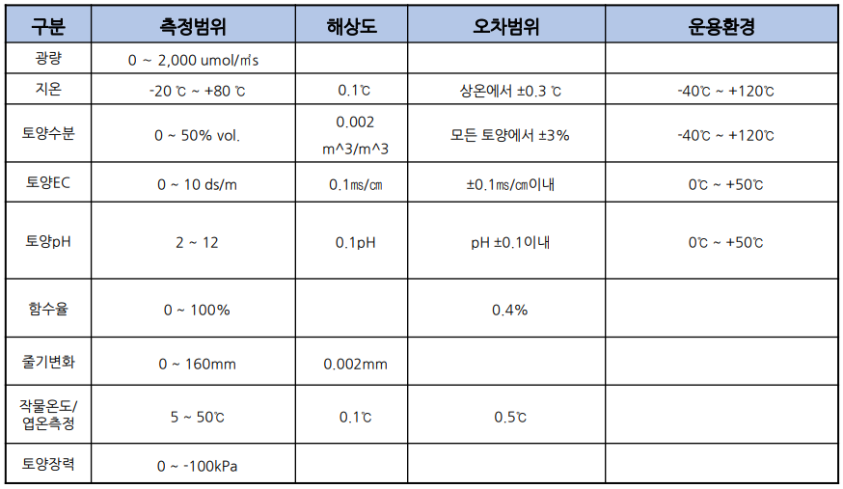
스마트 팜 구성 요소
센서 설치 기준 규격

Slide 13
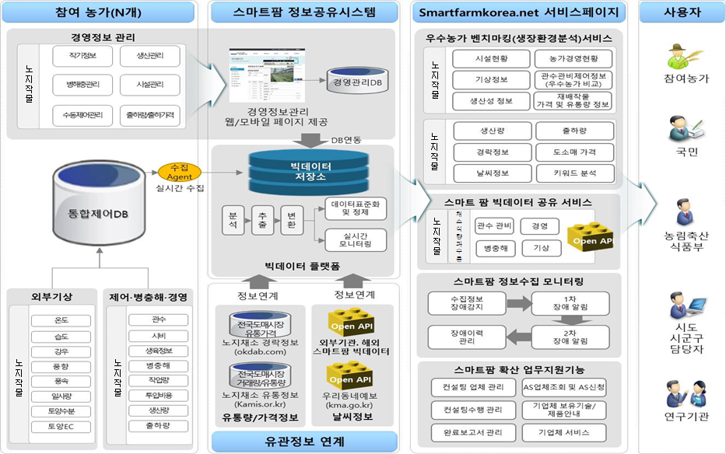
데이터 수집 및 활용 체계

Slide 14
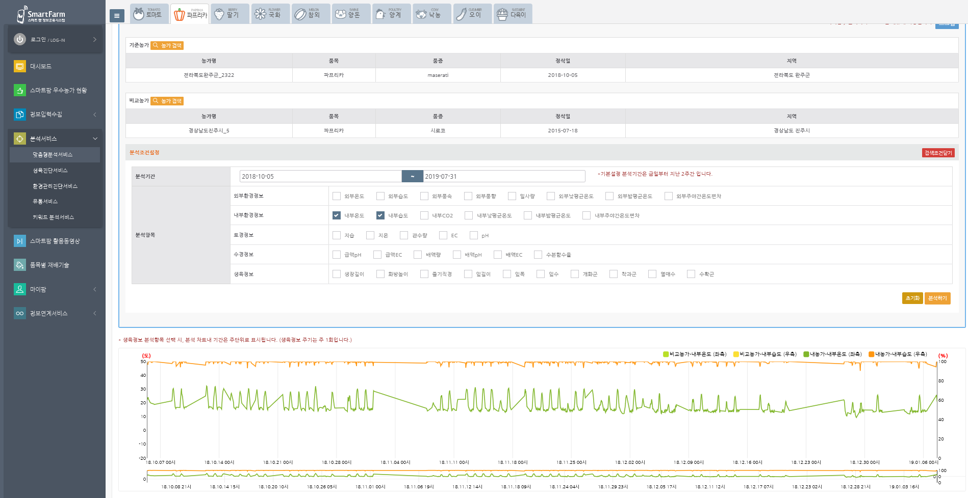
(참고) 분석데이터 활용 현황
1. 데이터 기반 분석서비스 이용 가능
작목별 적기 적량 관수를 기본으로 생육, 생산량, 시세, 병해충 등 분석 서비스 운영 및 이용가능
2. 품목별 재배기술 및 기타시스템과 연계서비스 이용 가능
시스템을 통한 재배기술 학습 및 유관시스템 연계로 관련 지식 습득 가능(토양적정수분량, 시비량 등)
3. 각 ICT 기술 기반 데이터 분석 서비스
설치 ICT 장비, 산출데이터 기반 분석 ex)RGB카메라 기반 생육정보 분석 등

Slide 15
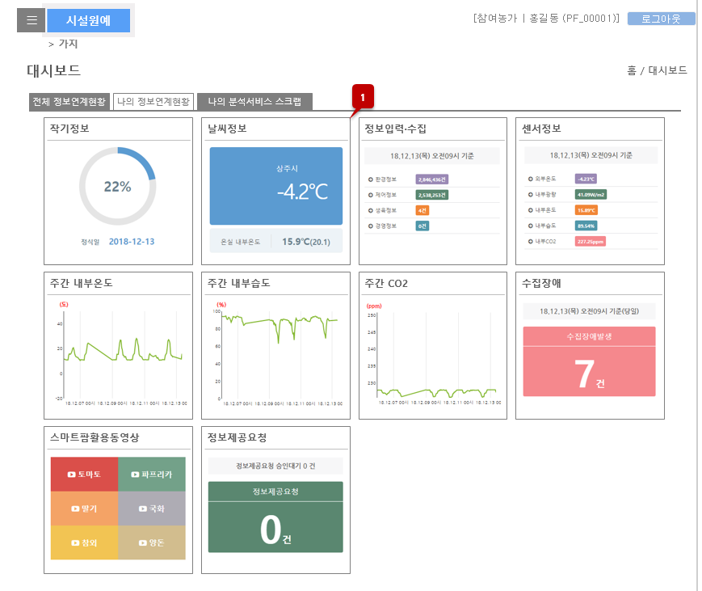

Slide 16
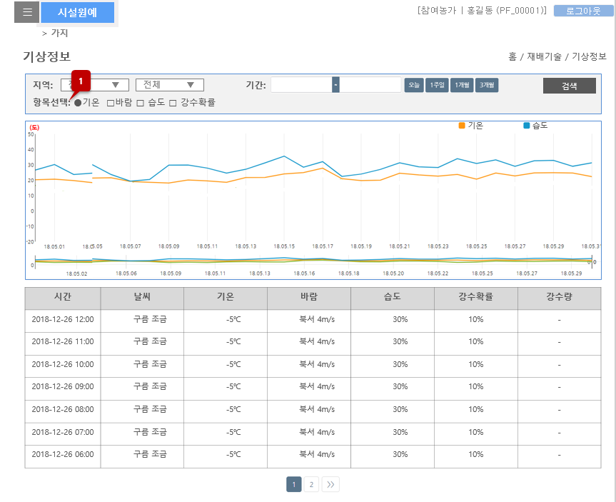

Slide 17
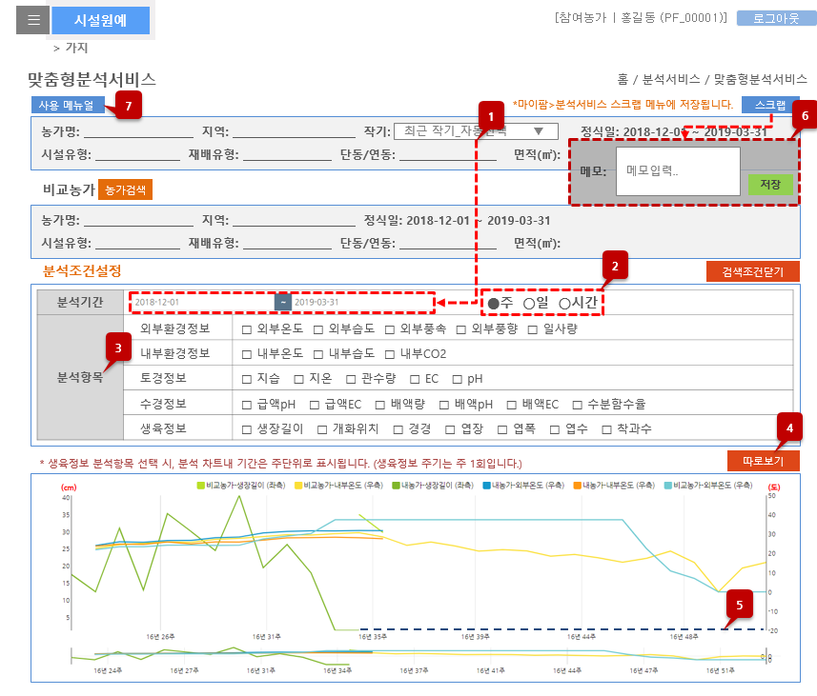

Slide 18
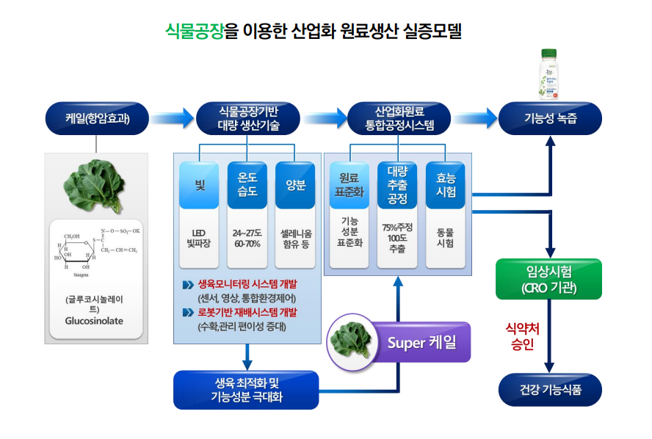
농업
식품산업
출처 : 스마트팜으로 여는 농업미래, kist

Slide 19

스마트팜 / 식물대사체 / 기능성 식품 소재 / 셀프헬스케어

